Slide 1



Keçiören Göçmen Hizmetleri Merkezi Projesi Örnekliğinde Göçmen ve Mülteci Bilgilendirmesinde
Yerel Yönetimlerin Rolü
28 Haziran 2019, Ankara
KEÇİÖREN GÖÇMEN HİZMETLERİ MERKEZİ

Slide 2
Keçiören Göçmen Hizmetleri Merkezi Projesi
Keçiören Belediyesi, Keçiören Kaymakamlığı ve IOM (Birleşmiş Milletler Uluslararası Göç Örgütü)’nün işbirliği ve Amerika Nüfus, Mülteci ve Göçmen Bürosu (BPRM)’nun desteği ile Keçiören Belediyesi hizmet alanı içerisindeki göçmen ve mültecilerin, sağlık, eğitim, sosyal yardım ve sosyal hizmet, psikososyal destek, istihdam gibi çeşitli kamu hizmetlerine erişimlerini kolaylaştırmak, gereksinim duydukları ve eksikliğini hissettikleri hizmetleri etkili ve eşgüdümlü entegre bir şekilde oluşturmak ve sunmak ya da sunulmasına katkıda bulunmak ve Keçiören’de yerel ve mülteci topluluk arasında toplumsal uyumun güçlenmesine katkıda bulunmak amacıyla faaliyet göstermek üzere açılmıştır.

Slide 3
Keçiören Göçmen Hizmetleri Merkezi Projesi Nedir?
Projenin I. fazı 17 Ay süre ile; 1 Ağustos 2016 – 31 Aralık 2017 tarihleri arasında Avrupa Birliği İnsani Yardım Ofisi (ECHO) finansal desteği ile uygulanmıştır.
Projenin 31 Aralık 2017’de ECHO finansmanı bitiminden sonra 1 Ocak 2018 tarihinden – 31 Aralık 2019 tarihleri arasında IOM işbirliği içerisinde BPRM finansal desteği ile daha devam etmektedir.
Projenin finansmanının uluslararası kuruluşlar tarafından tamamlanmasının ardından Merkezin faaliyetleri ve hizmetleri; hazırlanan mevzuat çerçevesinde, belediye bünyesinde devam edecektir.

Slide 4
Genel Amaç
Ulusal düzeydeki göç yönetimi ve entegrasyon politikalarında yerel yönetimlerin rolünün belirlenmesi, etkilerinin ölçülmesi ve yaygınlaştırılması açısından bir model oluşturulması

Slide 5
Özel Amaçlar
Keçiören’deki göçmen ve mültecilere entegre hizmet sunumunun sağlanması (bilgilendirme-yönlendirme) ve hizmetlere erişimlerinin desteklenmesi
Keçiören ilçesi kamu görevlilerinin göçmen ve mültecilere hizmet sağlamada kapasitelerinin geliştirilmesi
Toplumsal uyumun desteklenmesi ve sosyal birlikteliğin geliştirilmesi

Slide 6
Hedef Kitlesi
    Genelde bölgedeki tüm göçmen ve mülteciler ; özelde ülkelerindeki halen sürmekte olan iç savaş nedeniyle ülkemize sığınan Suriyeli mülteciler,
    Keçiören’de yaşayan yerel toplum,
    Başta Keçiören Belediyesi , Kaymakamlığı, Sosyal Hizmet Merkezi (SHM) ve Sosyal Yardımlaşma ve Dayanışma Vakfı (SYDV) olmak üzere Keçiören’deki kamu kurum ve kuruluşlarının yöneticileri ve personeli
    Keçiören’deki sivil toplum kuruluşları ve mülteci ve göçmen inisiyatifleri
    Yerel ihtiyaçlara bakış açısında ve bu ihtiyaçlara cevap verme biçimlerinde farklılaşma gösterecek olan özel sektör kuruluşları

Slide 7
Keçiören İlçesi Hakkında
Keçiören, Türkiye’nin başkenti Ankara’nın metropol ilçelerinden biridir. Ankara'nın ve Türkiye'nin nüfus olarak ikinci büyük ilçesidir.
Nüfusu yaklaşık olarak 1 milyon civarındadır.
Ankara’da yaklaşık 100 bin, Keçiören’de yaklaşık 22 bin başta Suriyeli ve Iraklı göçmen bulunmaktadır.

Slide 8
Ankara’da Kaç Suriyeli Var?
Kayıt edilen Suriyeli sayısı: 73.198
Nüfus: 5.346.518
İl nüfusu ile karşılaştıma yüzdesi: %1.37

Slide 9
Merkez Birimleri
Hukuki Destek Birimi
Eğitim Danışma Birimi
Sağlık Danışma Birimi
İş-Meslek Danışma Birimi
Sosyal Yardımlar ve Hizmetler Danışma Birimi
Psikososyal Destek Birimi
Eğitsel-Sosyal ve Kültürel Etkinlikler Birimi

Slide 10
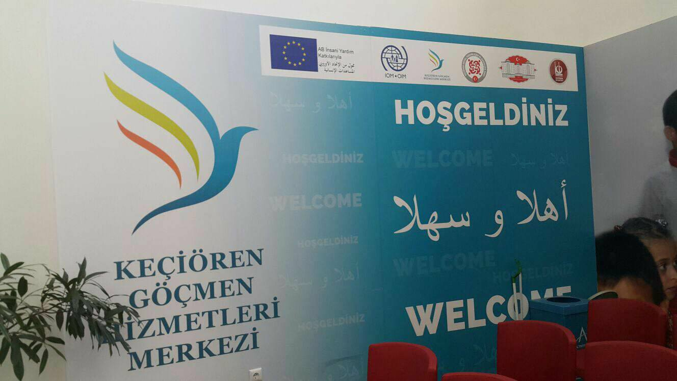
Keçiören Göçmen Hizmetleri Merkezi’nden Görünüm

Slide 11
Ana Fonksiyon: Danışma, Bilgilendirme ve Yönlendirme
Hukuk, sağlık, eğitim, iş-meslek, psikososyal destek, sosyal yardımlar ve hizmetler konularında danışma, bilgilendirme ve yönlendirme yapmak üzere Merkez bünyesinde danışma birimlerinin oluşturulması;
Göçmen ve mültecilerin, merkez personelinin yapacağı bilgilendirme ve yönlendirme ile kamu kurum ve kuruluşlarının hizmetlerine erişimlerinin kolaylaştırılması

Slide 12
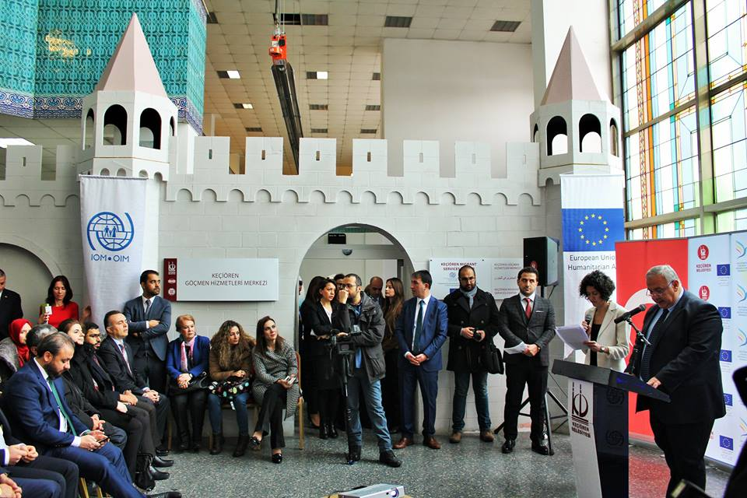
Keçiören Göçmen Hizmetleri Merkezi Açılış Töreninden, 13 Aralık 2016

Slide 13
Danışma-Yönlendirme Hizmetleri Verileri
(24 Ekim 2016 – 31 Mayıs 2019)
Keçiören Göçmen Hizmetleri Merkezi’nden Kaç Göçmen-Mülteci Hizmet Aldı?

Slide 14
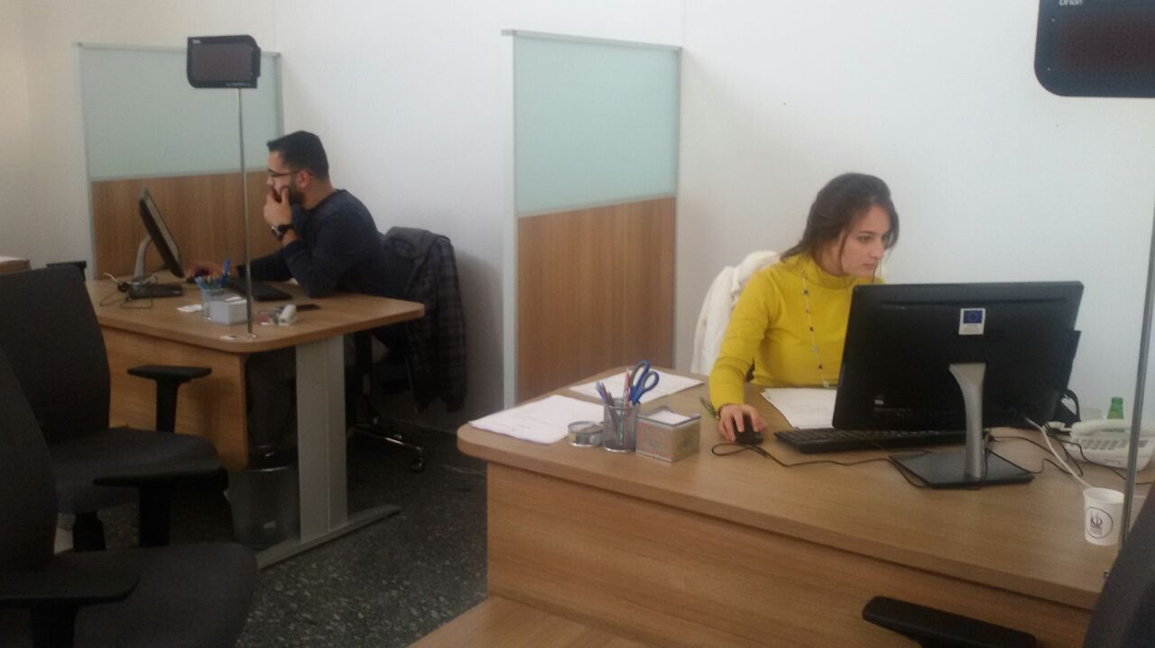
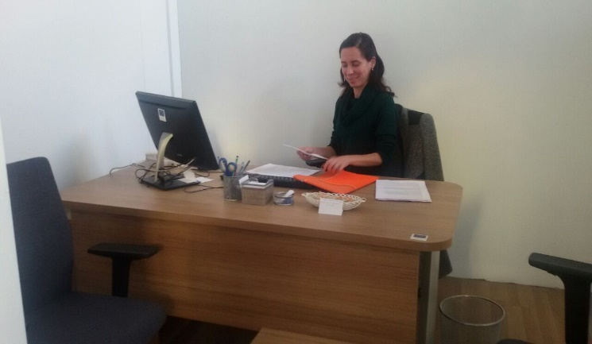
Bilgilendirme-Danışma-Yönlendirme Hizmeti
Keçiören Göçmen Hizmetleri Merkezi’ne faaliyete geçtiği 24 Ekim 2016 tarihinden 31 Mayıs 2019 tarihine kadar danışma ve yönlendirme hizmetleri için toplamda 18.292 başvuru alınmıştır.

Slide 15
Faaliyetler/Danışma-Yönlendirme
Danışma ve yönlendirme hizmetlerine başlandığından bu yana toplam 8.792 başvuru alınmıştır.
Bu başvuruların birimlere göre dağılımı şöyledir:
Hukuk: 2.149 Sağlık: 2.137 Eğitim: 3.927
İş-meslek: 7.544 Sosyal Yardım: 1.603 Psikososyal: 647
Diğer (Tercümanlar): 285

Slide 16
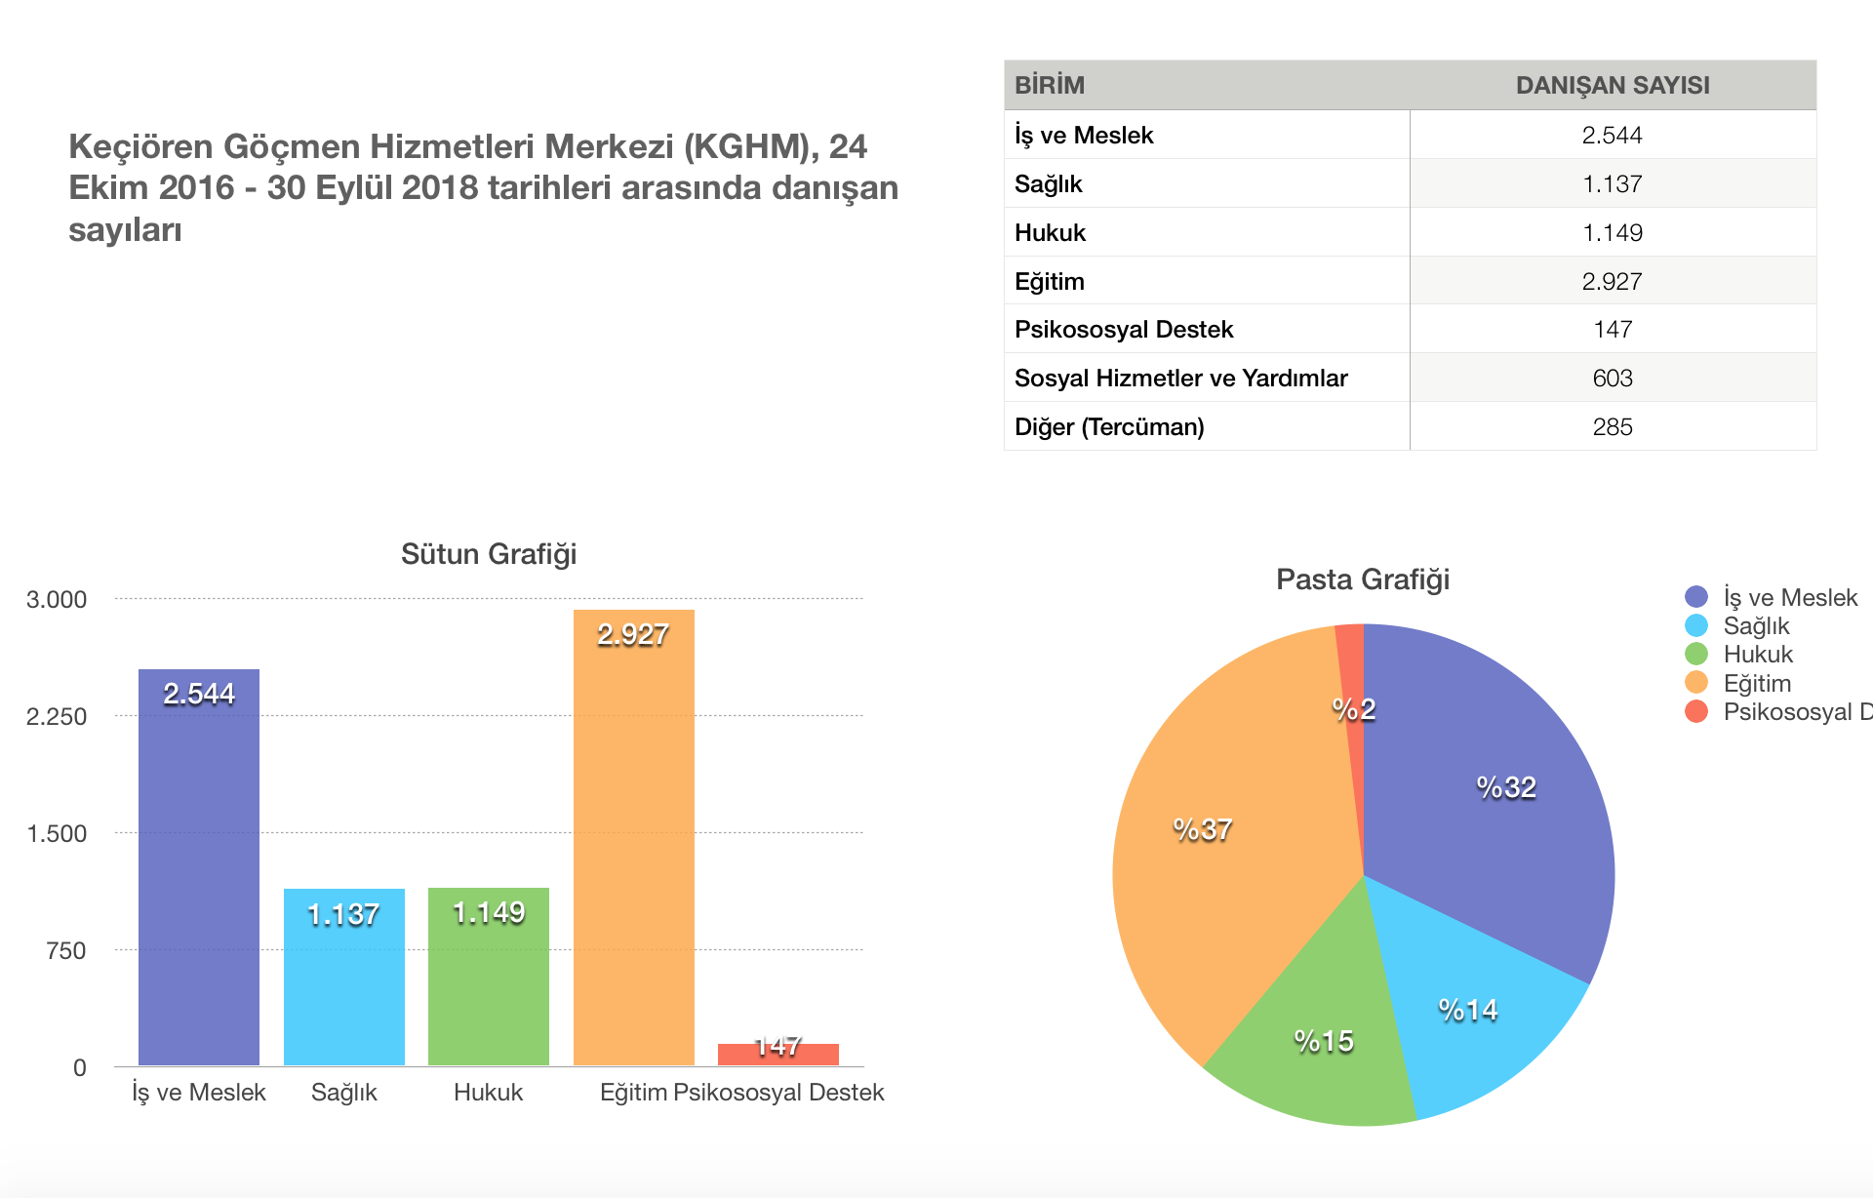
Birimlere Göre Danışan Sayıları

Slide 17
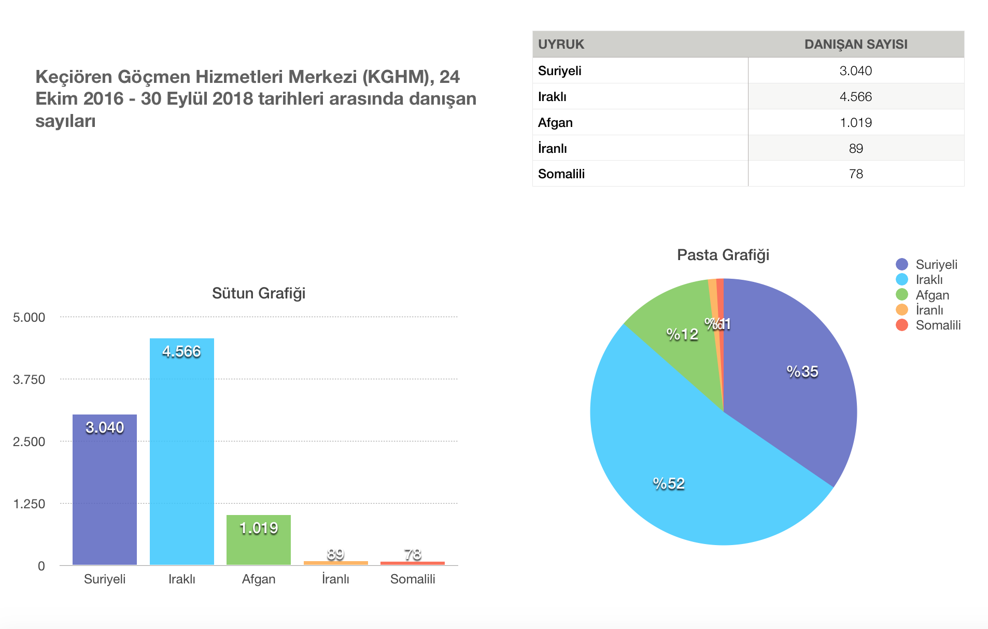
Uyruklarına Göre Danışan Sayıları

Slide 18
Hukuk Danışmanlığı: Verilen Hizmetler
Kimlik / kayıt sorunlarının çözümü ile ilgili konular ve İl Göç İdaresi Müdürlüğü prosedürleri;
Sınır dışı etme kararına itiraz, üçüncü bir ülkeye yeniden yerleştirme, uydu şehirlerin değiştirilmesi başvurusu dahil uluslararası korumaya ilişkin hususlar;
İş kurma, emek sömürüsü, ödenmemiş maaş / ücret vb. iş kanunu ile ilgili konular;
Evlenme, boşanma, çocuk evlat edinme gibi aile hukuku ile ilgili prosedürler;
Bedensel yaralanma, mal hasarları, sahtecilik vb. ceza hukuku ile ilgili her türlü soruşturma ve dava;
Kadına yönelik şiddet, çocuk ihmali ve istismar, hemşirelik ihtiyacı olan çocuk, engelli bakımı gibi konular;
Gayrimenkul alım satımı gibi konular;
Mahkemelere erişim hakkı ve yasal yardım istemek için Barolar Birliği'ne başvuru

Slide 19
Hukuk Danışmanlığı: En Çok Gelen Başvurular
Uluslararası Koruma başvuru sahiplerinin ikamet ili nedeniyle yaşadığı sorunlar
İnsani ikamet izni sahipleri bir statüye sahip olmadıkları için, haklara erişim sağlayamamaktan kaynaklanan sorunlar
Aile üyelerinin bir kısmının menşe ülkede kalması

Slide 20
Sağlık Danışmanlığı: Verilen Hizmetler
Sağlık hizmetiyle ilgili her türlü danışmanlık
Gerektiğinde sağlık tesislerine başvurmak
Kadın sağlığı, bebek ve çocuk sağlığı alanlarında bireysel danışmanlık
Kadın ve aile sağlığı alanlarında grup eğitimlerinin planlanması ve yürütülmesi

Slide 21
Sağlık Danışmanlığı: En Çok Gelen Başvurular
Sağlık kurumlarında tercüman yetersizliği iletişimde ciddi sorun yaratmakta.
Kimliği olmayan hamile mülteciler gebelik takibi yaptıramamakta.
Engelli mülteciler engelli raporu ve YUKK olduğu halde TC vatandaşların sahip olduğu özel eğitim, cihaz ve sarf malzemelerinden ücretlerinin karşılanması gibi hizmetlerden faydalanamıyor.
Sağlık sıkıntısı yaşayan bazı mültecilerin, hastaneye gitmek hususunda yol parası dahil maddi imkansızlar yüzünden tedavilerini yaptıramadıkları tespit edilmiştir.
Çok yaşlı hastaların ve engellilerin de taşıma sorunundan kaynaklı hastanelere gidemedikleri ve tedavi göremedikleri tespit edilmiştir.

Slide 22
Eğitim Danışmanlığı: Verilen Hizmetler
Türkiye'de göçmen ve mültecilerin sosyal uyumlarını güçlendiren, yetişkinler ve çocuklar için ve göçmenlerin günlük yaşamlarını kolaylaştırmak amacıyla Türkçe dil kursu hizmetleri,
Okul kayıt sürecinde, danışmanlık ve rehberlik,
Milli Eğitim Bakanlığı okullarında yaşanan problemlerin çözülmesi veya çözülmesi,
Üniversite eğitimine yönelik Yabancı Öğrenci Sınavı (YÖS) hazırlık kursu hizmetleri,
Üniversite ve yüksek lisans eğitimi, ara sınıflar ve üniversiteler için denklik, eğitim bursu vb. Konularda danışmanlık ve rehberlik hizmetleri,
Göçmen çocuklar için sosyal becerilerini ve uyumlarını geliştirmelerini sağlayacak çeşitli sanatsal kurslar

Slide 23
Eğitim Danışmanlığı: En Çok Gelen Başvurular
Maddi yetersizlik ve materyal eksikliği sebebiyle okula devam sorunu yaşayan çocuklar
Kimliği olmadığı için okula gidemeyen çocuklar.
Türkçe dil bilgisi eksikliği sebebiyle okula gitmeyen çocuklar.
Mevzuat dışı keyfi uygulamalar sebebiyle okula kayıt sırasında yaşanan sorunlar.
Ailelerin iş sebebiyle, hizmet alabilecekleri ili terk etmesi sonucunda okula kayıt olamama.

Slide 24
Eğitim Danışmanlığı: En Çok Gelen Başvurular
Çalışmak zorunda kaldığı için okula gitmeyen çocuklar.
Erken evliliğe zorlanan çocuklar.
Okulların mülteci aileler dahil olmak üzere öğrencilerden aidat / bağış / yardım talebinde bulunması.
Okula ulaşımın ücretli olması.
Ülkesinde üniversite mezunu ya da üniversite öğrencisi olan mültecilerin denklik sorunu ve dil engeli nedeniyle mesleklerini icra edemedikleri ya da eğitimlerini tamamlayamadıkları tespit edilmiştir.

Slide 25
Eğitim Danışmanlığı: En Çok Gelen Başvurular
Yabancı Uyruklu Öğrenci Sınavı (YÖS) ile ilgili bilgi eksikliği
Yabancı Uyruklu Öğrenci Sınavı (YÖS) ile ilgili kurs açılması talebi
Ailelerin çocukların asimile olmasından dolayı endişelenmesi ve okula göndermek istememesi. Ailelerin, çocuklarının menşe ülke müfredatıyla ve Arapça eğitim alması konusunda talepleri olduğu tespit edilmiş, birçoğunun çocuklarını devlet okullarına yazdırmaktan kaçındıkları gözlemlenmiştir
İllegal kuran kursları ve eğitim merkezlerine kayıt yaptıran aileler

Slide 26
Eğitim Danışmanlığı: En Çok Gelen Başvurular
Çocukların dil yetersizliği ve eksik öz bakım becerileri sebebiyle okulda dışlanması
Türkiyeli ailelerin mülteci çocuklara dair önyargılarını çocuklara aktarması ve bunun okul ortamında mülteci çocuklar ve yerel toplumdan çocuklar arasındaki iletişime yansıması
Öğretmenlerin mülteci öğrenciler ile çalışma konusunda gönüllü olmaması
Öğretmenlerin çocukları anlamaması ve yeterli düzeyde ilgilenmemesi

Slide 27
İş ve Meslek Danışmanlığı: Verilen Hizmetler
Çalışma izni prosedürleri hakkında bilgi edinme,
İş arama ve istihdam sürecinin desteklenmesi,
Bir iş kurmak, iş kurmak için destek,
Kayıt için uygun meslek kursları ve bu kurslara yönlendirmeler bulmak için danışmanlık

Slide 28
İş ve Meslek Danışmanlığı: En Çok Gelen Başvurular
Çalışma izni alamayan mülteciler
Kayıt dışı, düşük ücret ve yoğun mesai ile insani olmayan koşullarda çalışma
İşverenlerin mülteci çalıştırma prosedürünü karmaşık bulması ve uğraşmak istememesi
İş-meslek konularında 170 danışma hattı da dahil, verilen danışma ve yönlendirme hizmetlerinin yetersiz oluşu
İş-Kur üzerinden iş bulma prosedürü mülteciler için oldukça zorlu olmasından kaynaklanan sorunlar

Slide 29
Sosyal Yardımlar Danışmanlığı: Verilen Hizmetler
Göçmenlerin Sosyal Yardımlaşma ve Dayanışma Vakfının yanı sıra Keçiören Belediyesi'ne fayda sağlayabilecekleri ve ayni ve nakdi sosyal yardımlara ilişkin bilgiler;
Acil Sosyal Güvenlik Ağı Programı (ESSN-SUY - Kızılay Kart) kriterlerine ilişkin göçmen ve mültecilere bilgi;
Eğitim Programı için Şartlı Nakit Transferi ve Sosyal Yardımlaşma ve Dayanışma Vakfı'na yönlendirilmesi hakkında bilgi.

Slide 30
Faaliyet Süreci: Koordinasyon Kurulu Etkinleştirildi
Belediye
Sosyal Yardımlaşma ve Dayanışma Vakfı
IOM
Türk Kızılayı Keçiören Şubesi
İlçe Sağlık Müdürlüğü
İlçe Milli Eğitim Müdürlüğü
İlçe Emniyet Müdürlüğü
İlçe Nüfus Müdürlüğü
İlçe SGK Müdürlüğü
İlçe Gıda, Tarım ve Hayvancılık Müdürlüğü
İlçe Müftülük
STK Temsilcileri
Göçmen ve Mülteci Meclisi Temsilcileri

Slide 31
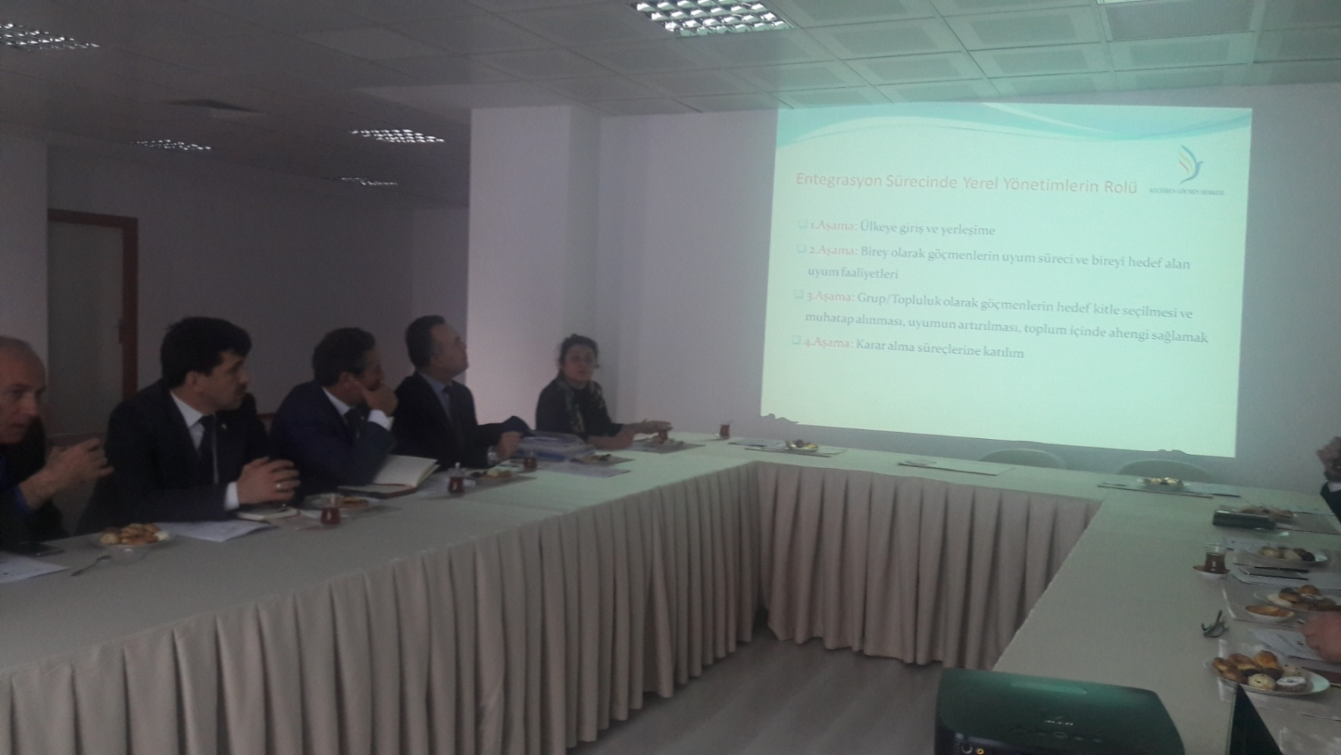
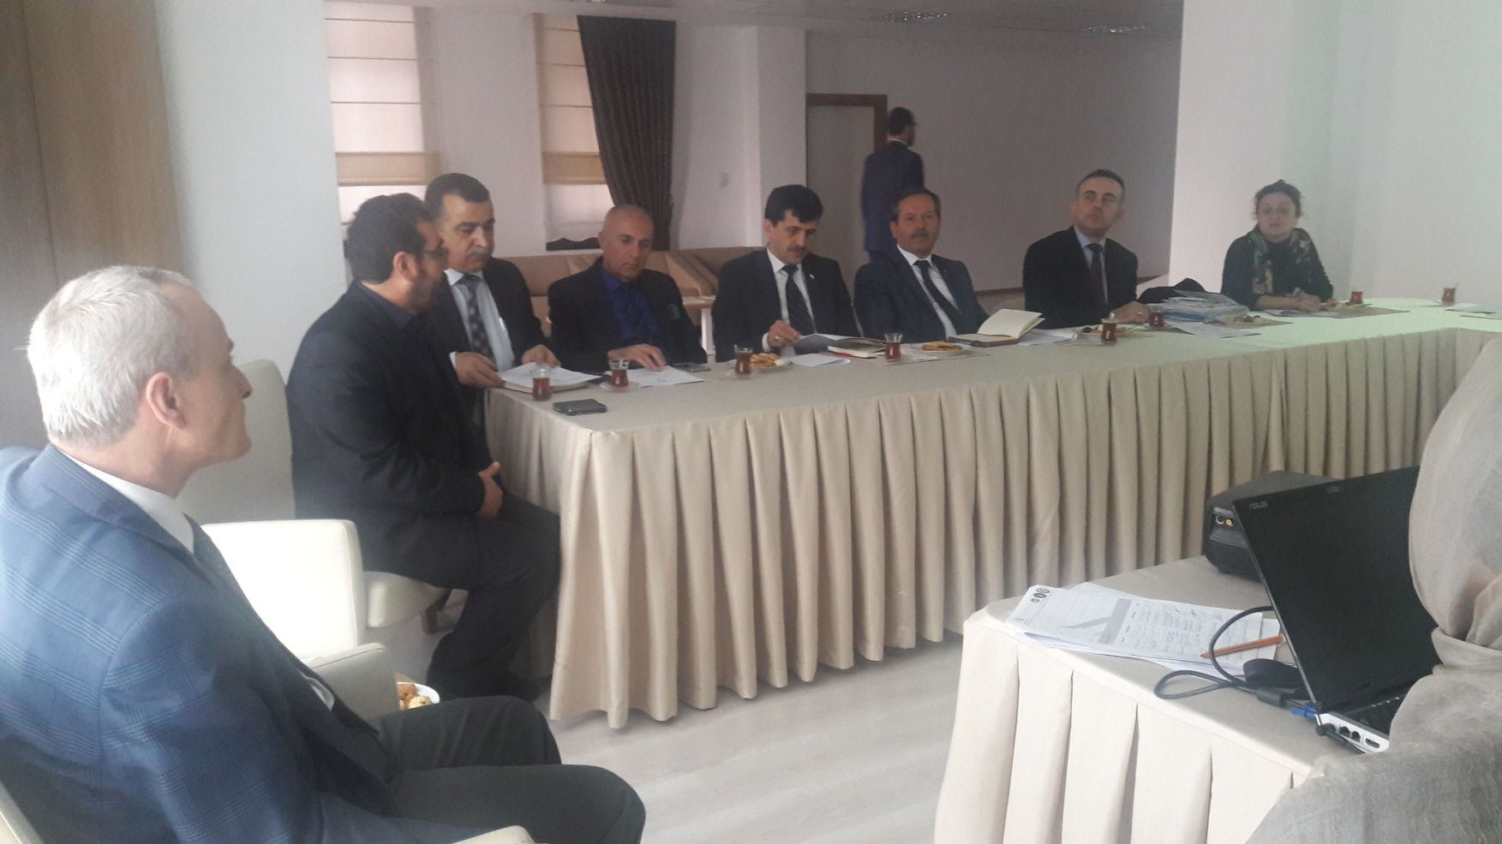
Faaliyetler: Koordinasyon Kurulu
Keçiören'de göçmenlerin ve mültecilerin hizmetlerini koordine etmek, göçmenleri ve mültecilerin durumunu izlemek ve Keçiören'de sosyal uyumu güçlendirmek için gerekli önlemleri almak üzere Keçiören'deki Koordinasyon Komisyonunun düzenli toplantıları

Slide 32
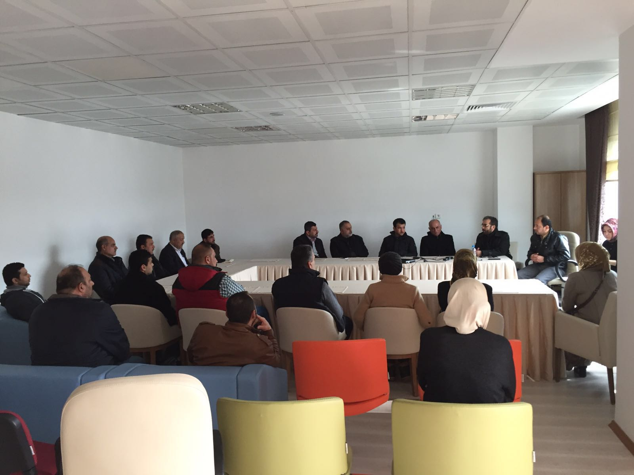
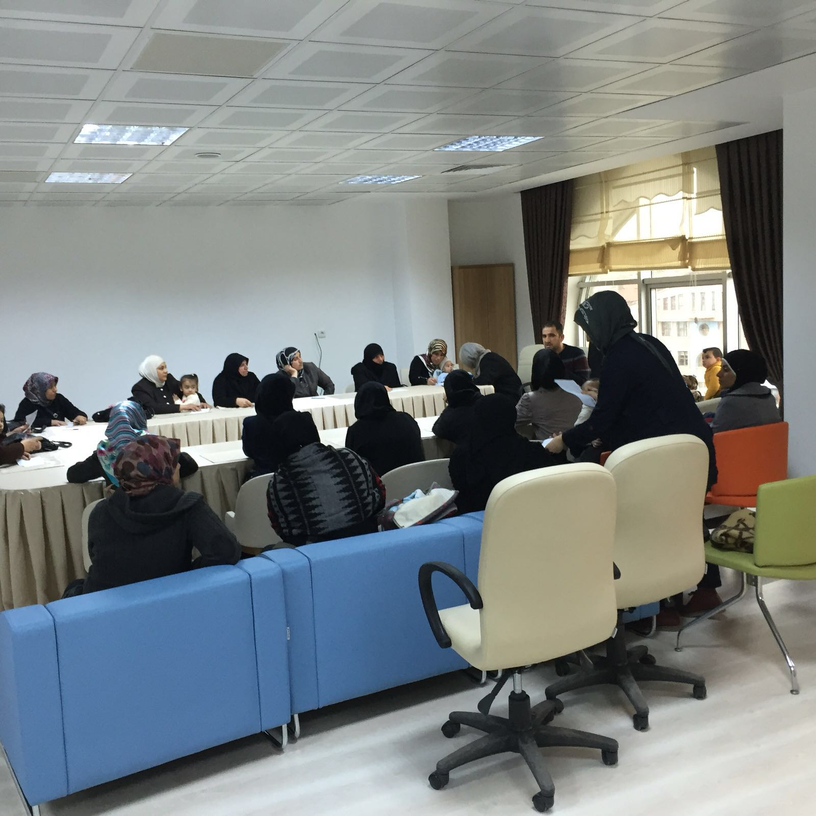
Faaliyetler: Göçmen Meclisi
Keçiören ilçesinde yaşayan göçmenlerin yerel karar alma mekanizmalarına etkinlerini güçlendirmek için Göçmen Meclisi’nin oluşturulması ve düzenli toplantıları

Slide 33
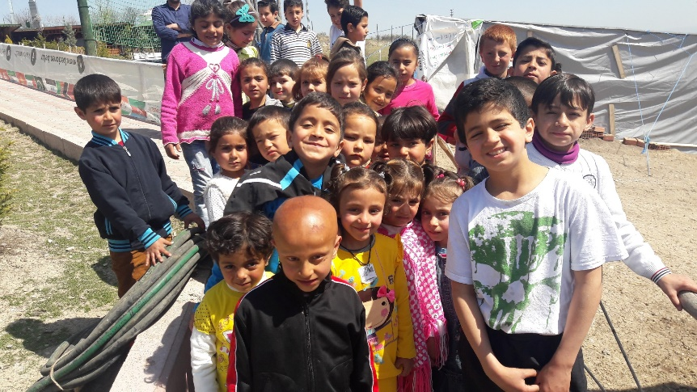
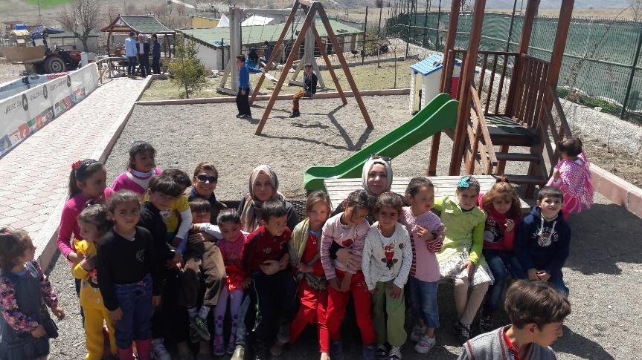
Faaliyetler: Sosyal-Kültürel Etkinlikler

Slide 34
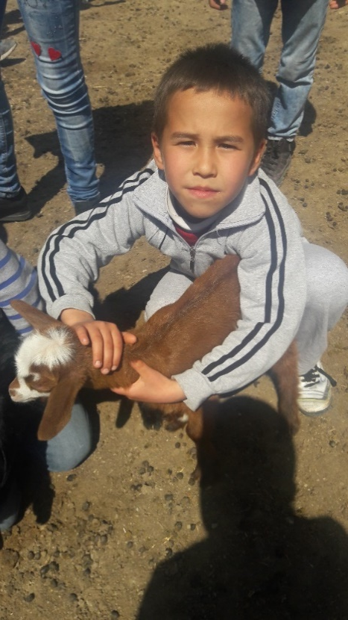
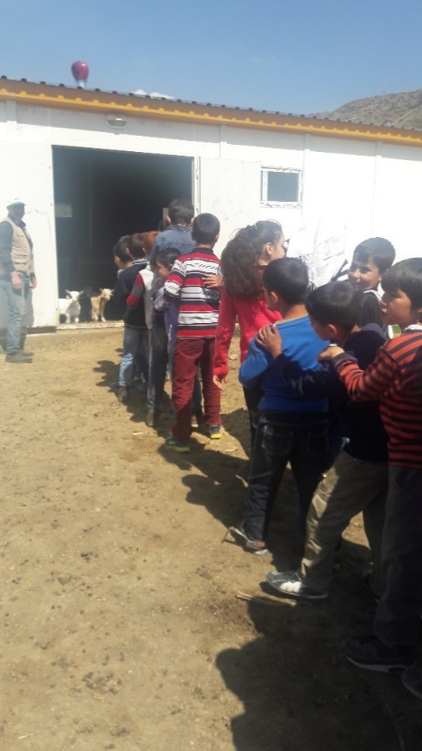
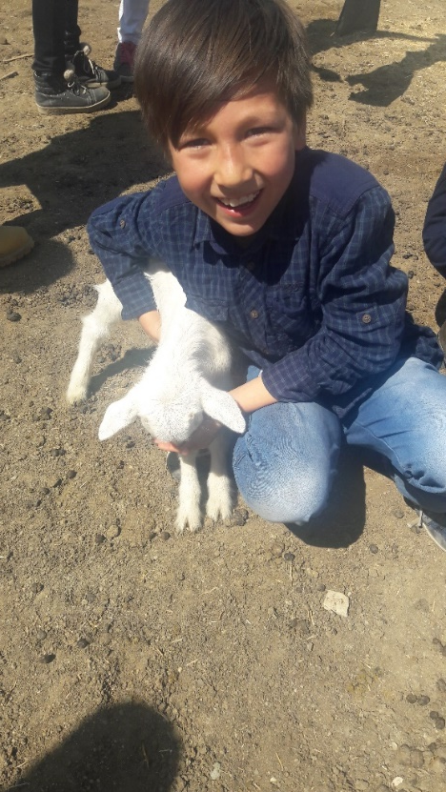
Faaliyetler: Sosyal-Kültürel Etkinlikler

Slide 35
Uyum Faaliyetleri
Göçmen ve mülteci çocuklar için sanat atölye çalışmaları (ritim, heykel, resim vb.) ve Türkçe dil eğitimleri
Göçmen ve mülteciler için kadın sağlığı, aile planlaması ve toplumsal cinsiyet eğitimleri
Göçmen ve mülteciler için “Haklarımı Öğreniyorum” eğitimleri
Kamu kurum ve kuruluşları, Belediye ve sivil toplum kuruluşlarının ilgili personeli için kapasite geliştirmeye yönelik bir faaliyetler

Slide 36
Uyum faaliyetleri
Göçmen, mülteci ve ev sahibi topluma yönelik barış eğitimi, çatışma yönetimi ve kültürlerarası öğrenme eğitimleri
Toplumlar arası uzlaştırıcı olarak görev yapmaları için seçilen göçmen ve mülteciler için eğitim düzenlenmesi ve sonra Keçiören Göçmen Hizmetleri Merkezi için 3 arabulucunun istihdam edilmesi
Keçiören’deki toplumsal uyum seviyesini ölçen bir araştırma yapılması
Merkez’in çalışma yapısı, standartlar ve uygulamalar hakkında bir rehber geliştirilmesi

Slide 37
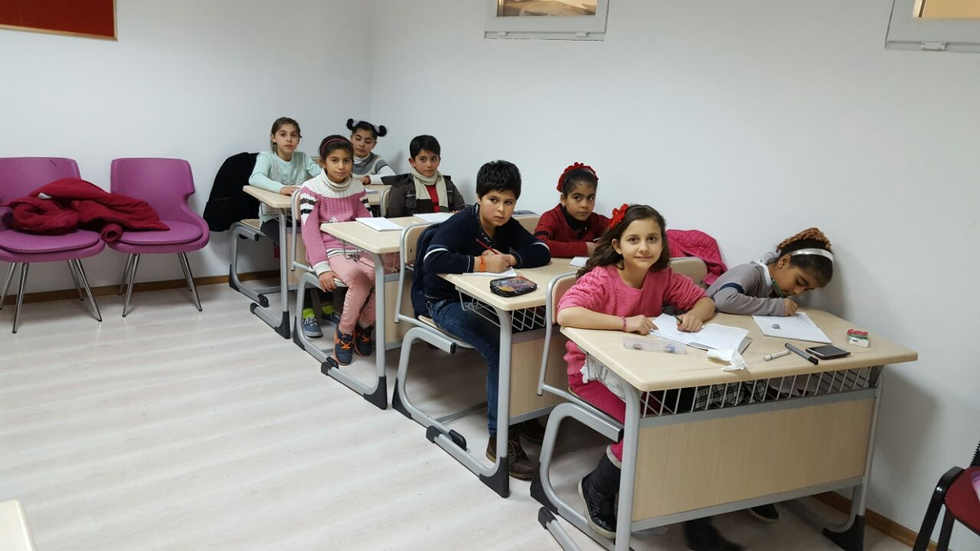
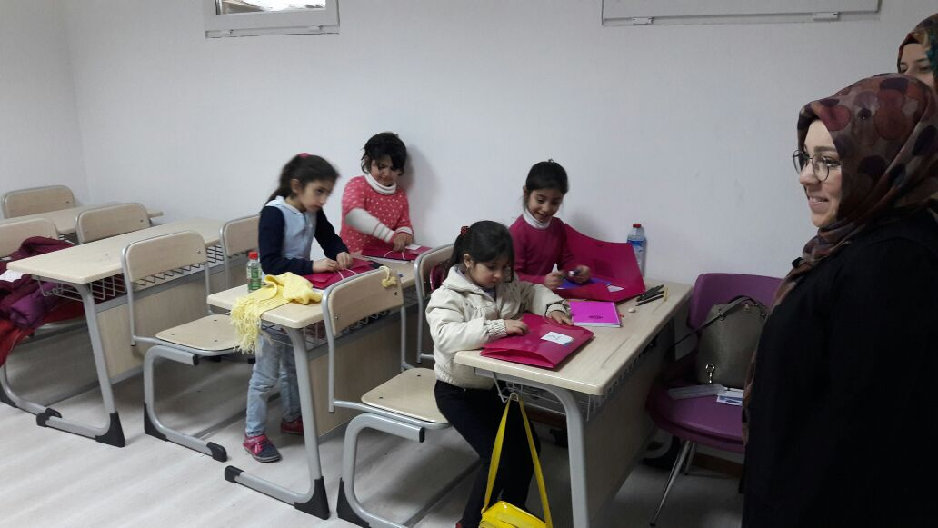
Faaliyetler: Eğitsel Etkinlikler
Bugüne kadar 160 çocuk Türkçe dil kurslarına dahil edildi, örgün öğrenime erişimleri desteklendi.

Slide 38
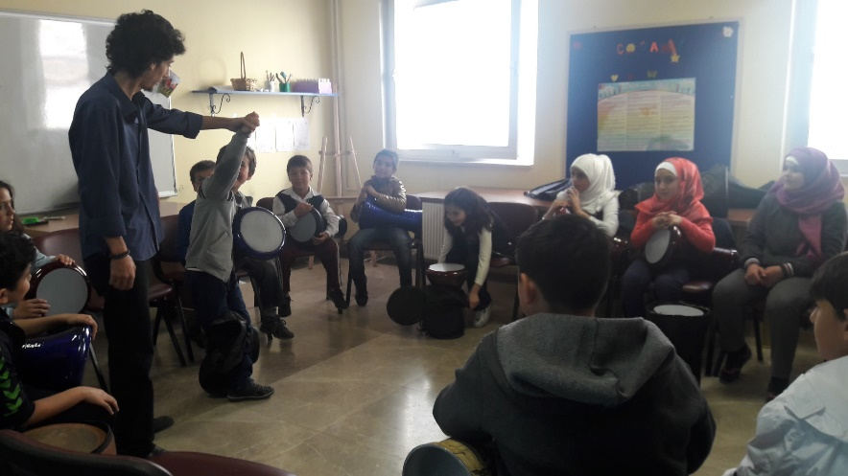
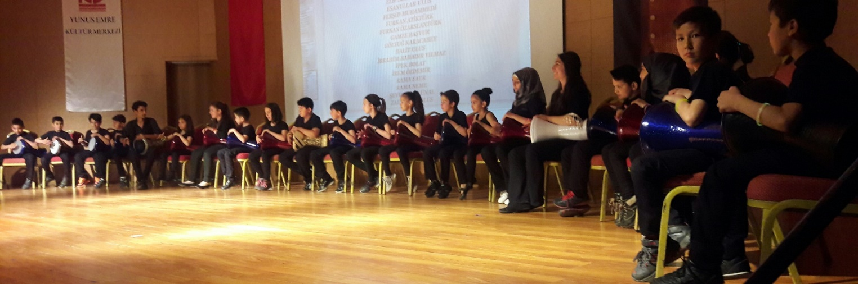
Faaliyetler: Eğitsel Etkinlikler
95 çocuk farklı atölye eğitim çalışmalarına dahil edildi.

Slide 39
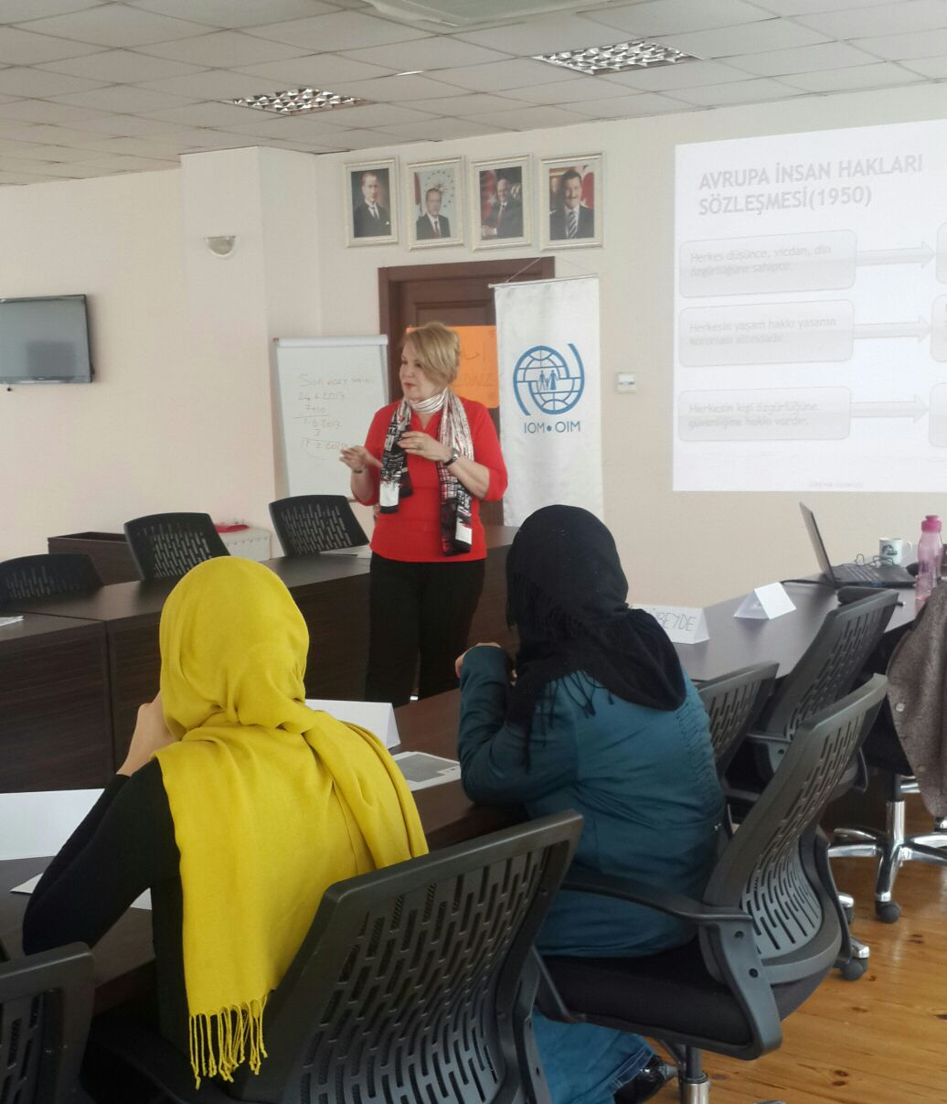
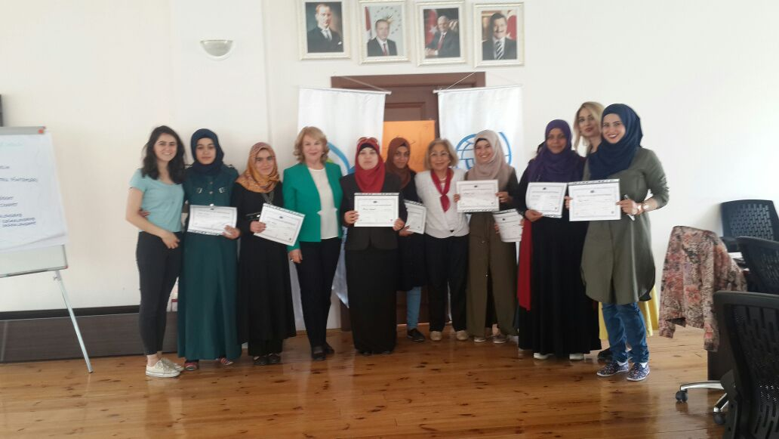
Bugüne kadar 320 kadın, 3 tam gün süreli üreme sağlığı, kadın sağlığı ve toplumsal cinsiyet eğitimlerine dahil edildi.

Slide 40
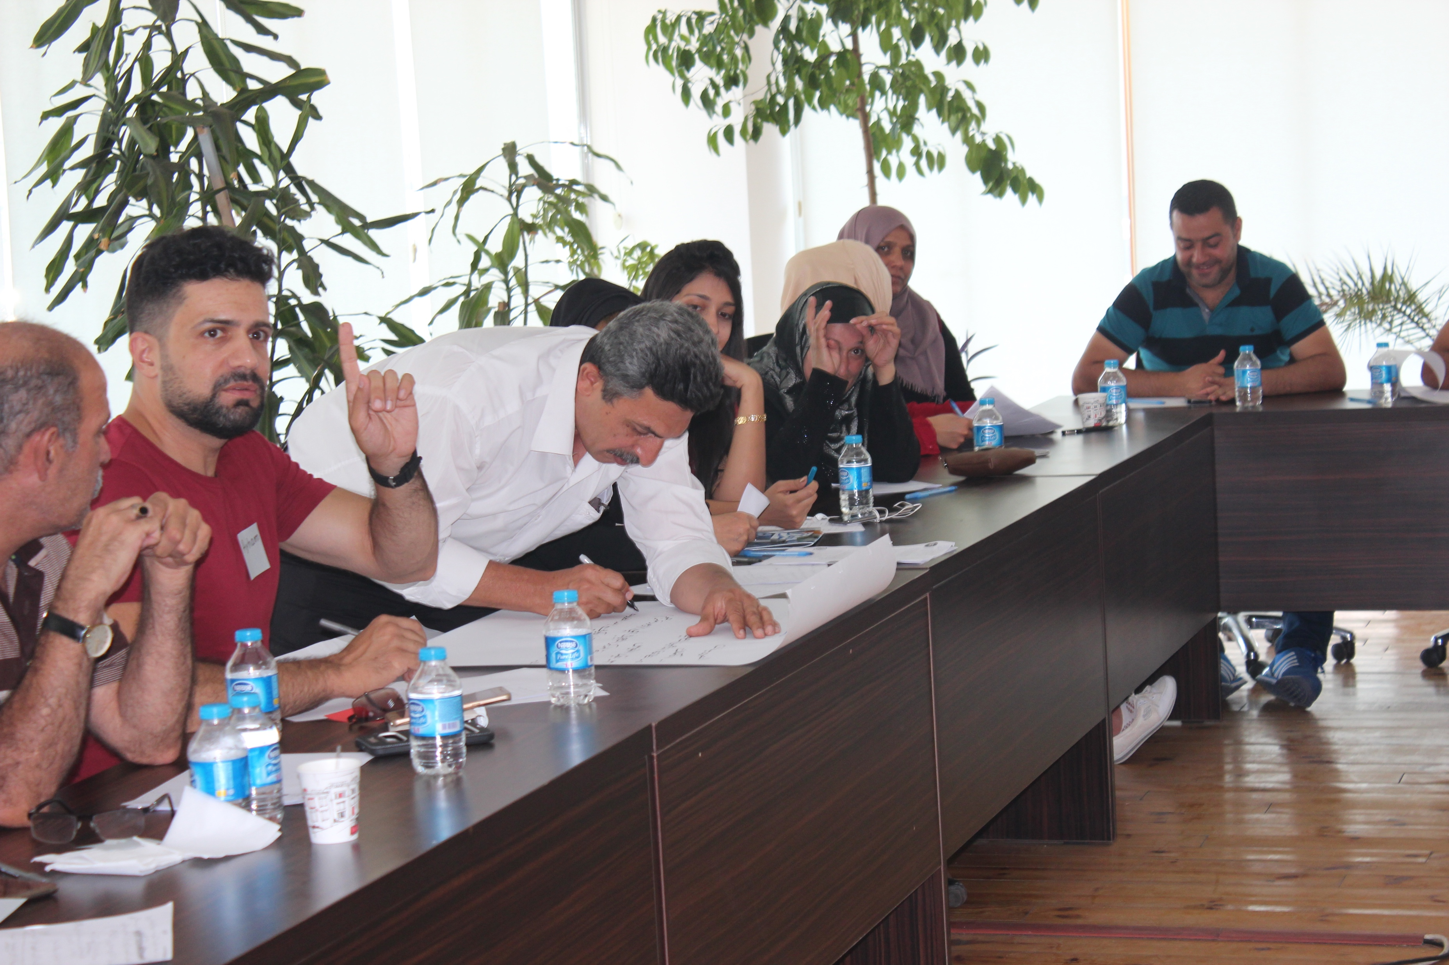
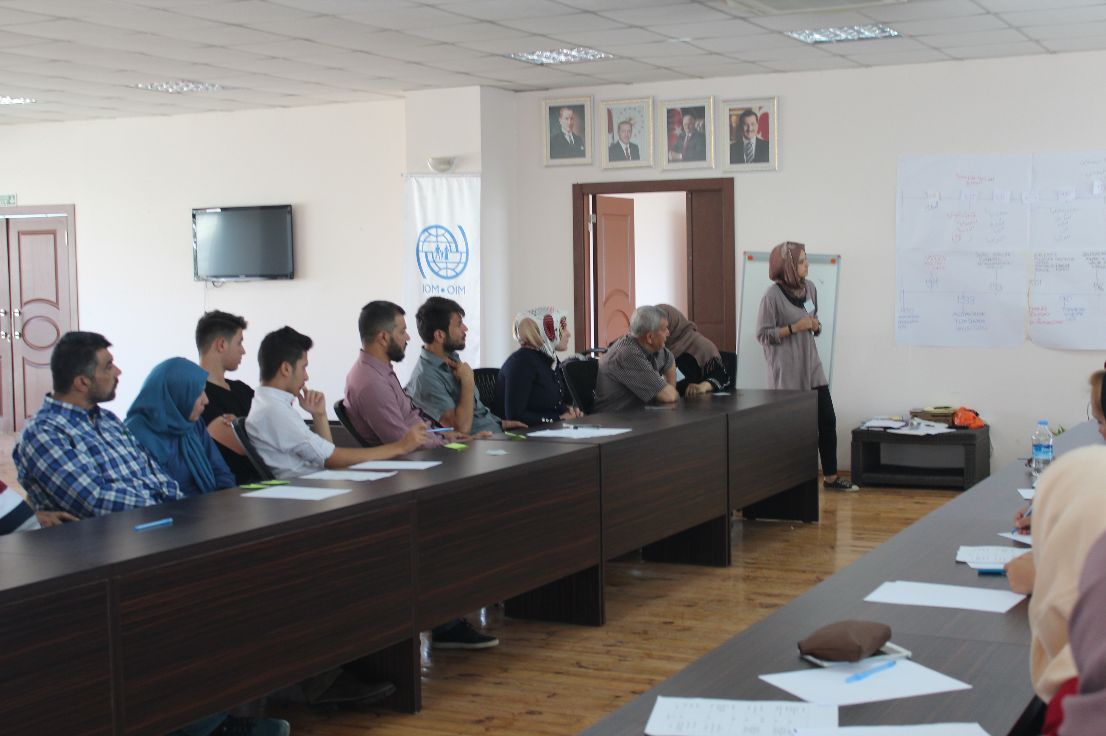
Bugüne kadar 310 göçmen ve mülteci, hukuki statülerinden kaynaklanan haklara erişimleriyle ilgili tam gün süreli eğitimlere dahil edildi.

Slide 41
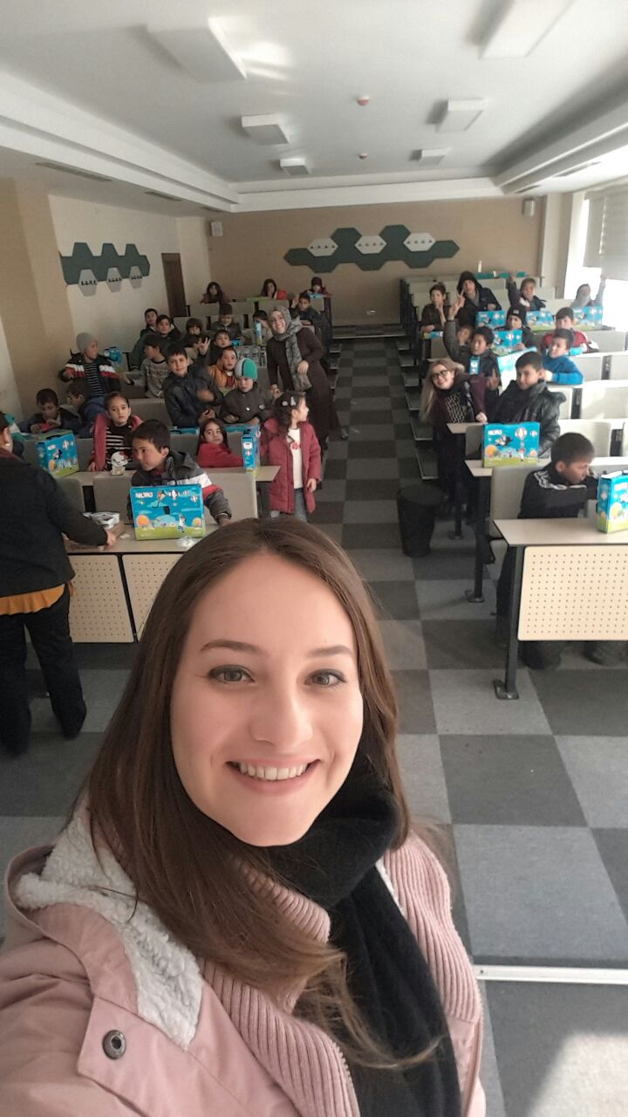
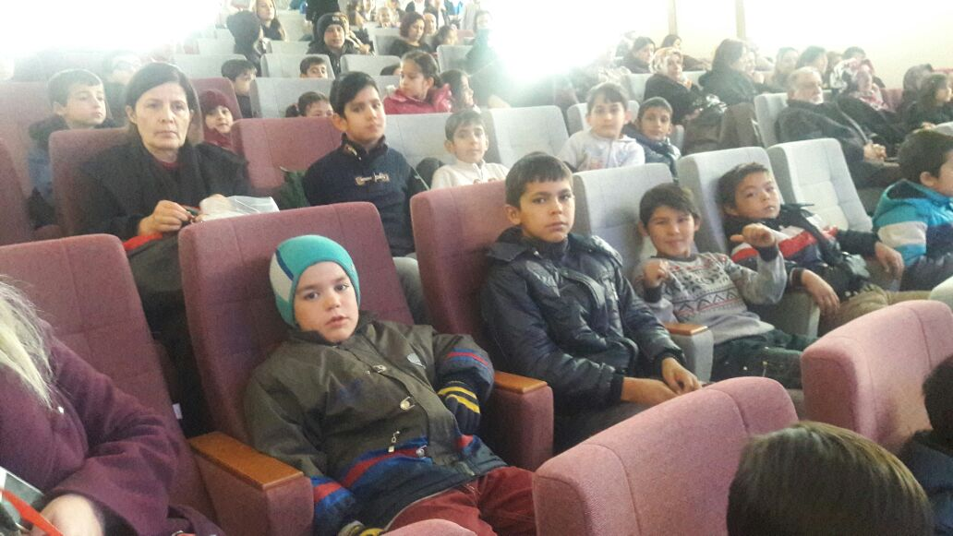
Faaliyetler: Eğitsel, Sosyal ve Kültürel Etkinlikler
Göçmen çocuklarla periyodik zamanlarda gerçekleştirilen sosyal, kültürel faaliyetler (tiyatro, sinema, hayvanat bahçesi ziyaretleri, müze ziyaretleri vb.)

Slide 42
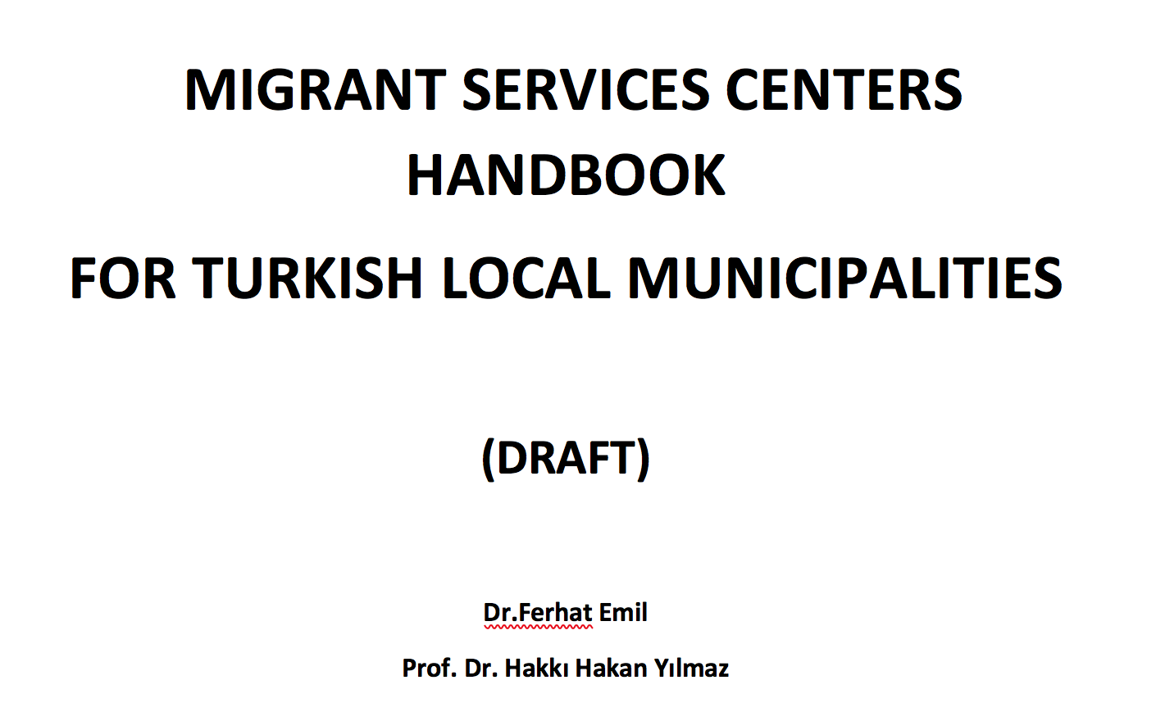
Rehber Kitapçık

Slide 43
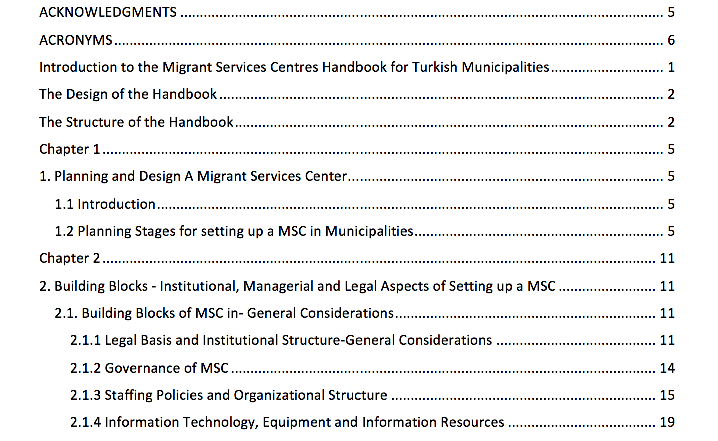
Rehber Kitapçık: Context

Slide 44
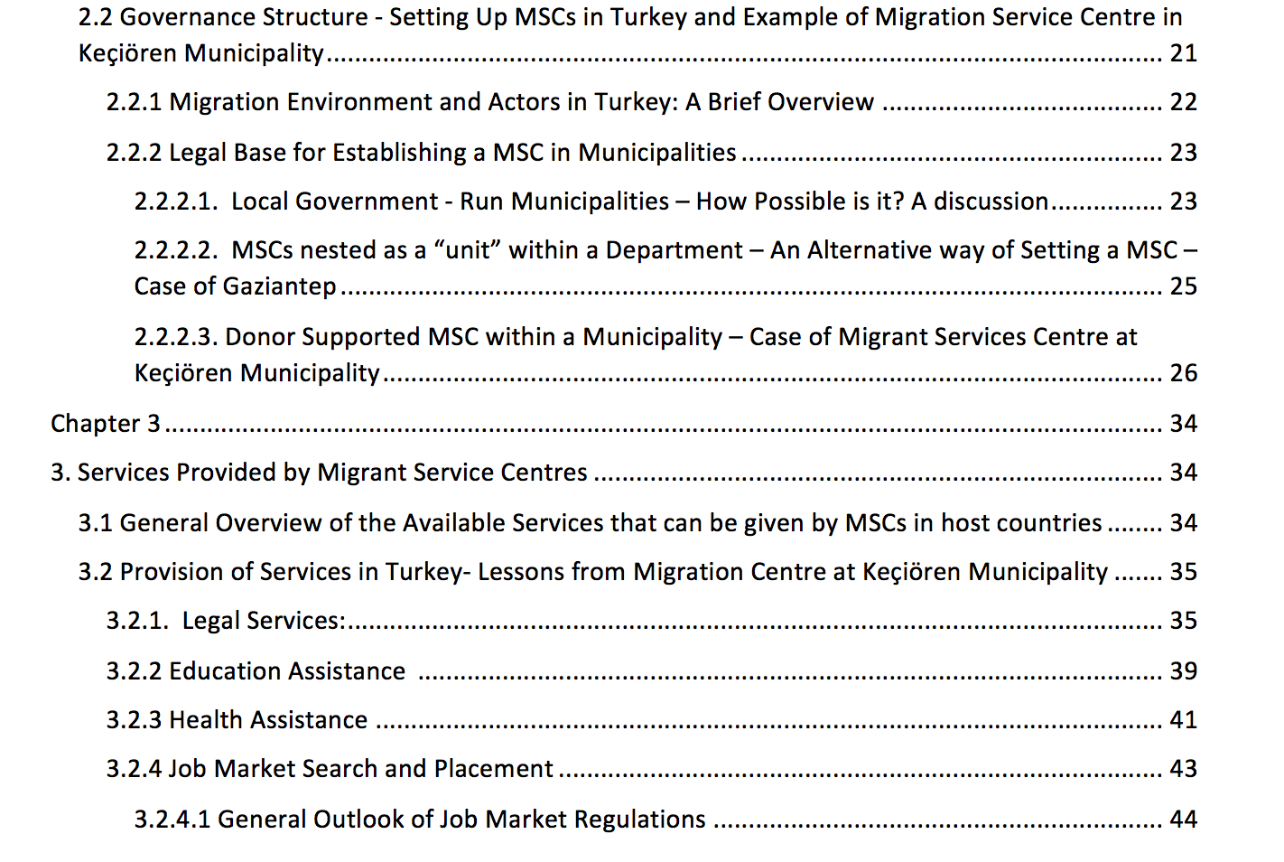
Rehber Kitapçık

Slide 45
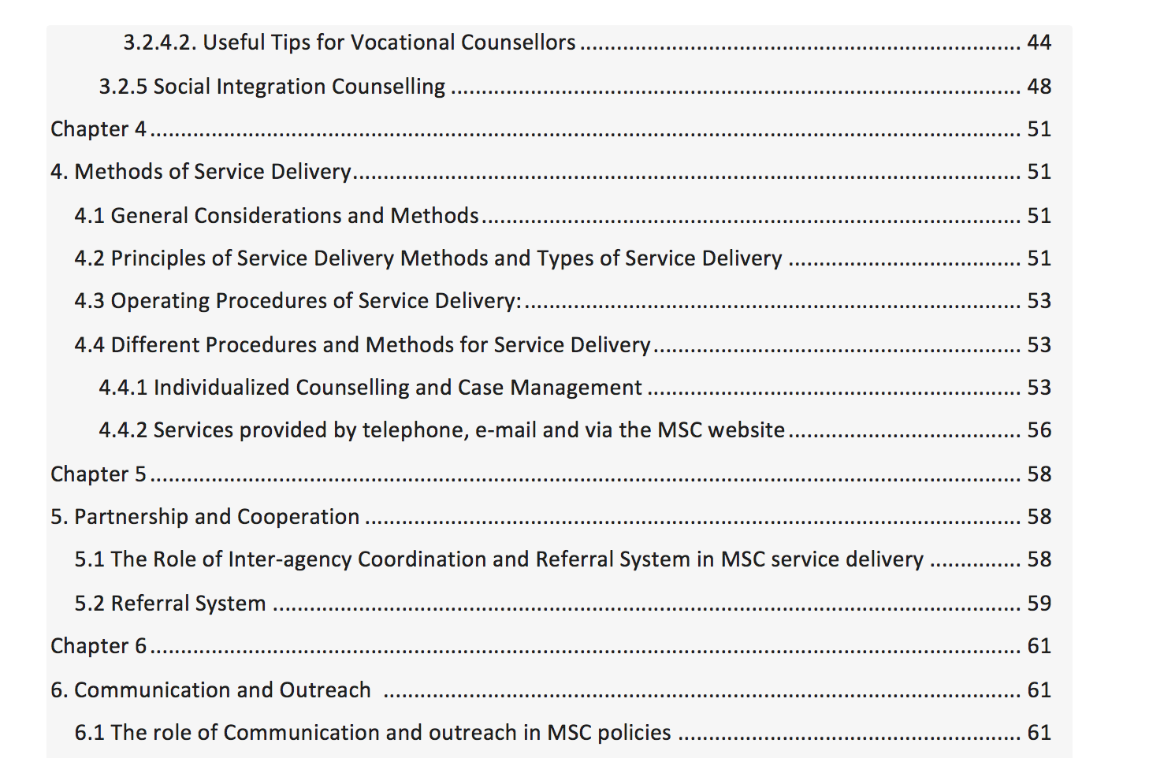
Rehber Kitapçık

Slide 46
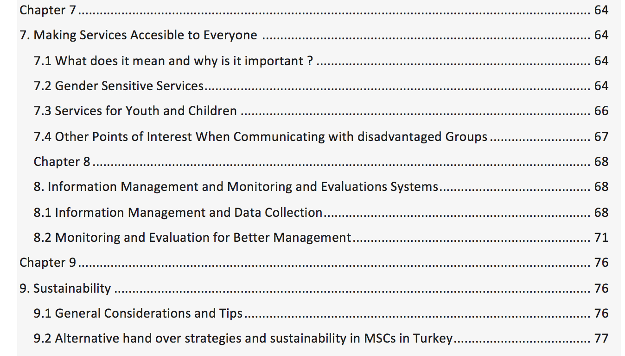
Rehber Kitapçık

Slide 47
Keçiören Belediyesi’nin Uluslararası İşbirliği Çalışmaları
Birleşmiş Milletler Uluslararası Göç Örgütü (IOM) ana proje ortağımız
Avrupa İnsani Yardım Ofisi (ECHO) ve Amerika Nüfus, Mülteci ve Göçmen Bürosu (BPRM) Keçiören Göçmen Hizmetleri Merkezi’nin fonlayıcı kuruluşu
Birleşmiş Milletler Mülteciler Yüksek Komiserliği (UNHCR) ile iş birliği içerisinde sivil toplum örgütlerinin mülteci ve göçmen topluluğa yönelik kapasitesini güçlendirmeye yönelik faaliyetler yürütüyoruz
Birleşmiş Milletler Mülteciler Yüksek Komiserliği (UNHCR) desteği ile Mülteci Konseyi çalışmasını gerçekleştiriyoruz
İngiltere Büyükelçiliği, Gençlik ve Spor Bakanlığı, Ulusal Ajans, Save the Children işbirliği ve destekleriyle farklı temalarda projeler yürütülmektedir.

Slide 48


Keçiören Belediyesi’nin Göçmen ve Mültecilere Yönelik Çalışmasında Uluslararası İşbirliği Çalışmaları

Slide 49
KGHM Tarafından Yürütülen Diğer Projeler
“Promoting Peaceful Co-Existence Between Refugee and Local Communities Through Strenghening Community Mobilization and Partnership”
Birleşmiş Milletler Mülteciler Yüksek Komiserliği (UNHCR) tarafından desteklenen projenin temel amacı engelli, kadın, çocuk hakları alanında çalışan STÖ’lerin mülteci toplulukla çalışma pratiğini arttırmak ve kapasitesini güçlendirmektir. Aynı zamanda mültecilerin oluşturduğu Mülteci Konseyi’nin karar alma mekanizmalarına dahiliyetini ve kendi savunuculuk çalışmalarını yapmalarını sağlamak hedeflenmektedir.
Uygulama Dönemi: 1 Aralık 2017 – 31 Aralık 2018

Slide 50
Mülteci Konseyi Projesi
KGHM Tarafından Yürütülen Diğer Projeler
Birleşmiş Milletler Mülteciler Yüksek Komiserliği (BMMYK)’nin desteğiyle yürütülen, Keçiören Göçmen Hizmetleri Merkezi’nin (KGHM) uygulayıcısı olduğu, “Sığınmacılar ve Yerel Topluluklar arasında Barışçıl Var Oluşun Teşviki Projesi” kapsamında Aralık, 2017 tarihinden bu yana Mülteci Konseyi aktif olarak çalışmaktadır.

Slide 51
KGHM Tarafından Yürütülen Diğer Projeler
Mülteci Konseyi Projesi
Başta Keçiören ilçesi olmak üzere Ankara'da yaşayan mülteci topluluklarının, kendi hayatlarını etkileyen karar süreçlerinde ve onları ilgilendiren endişe verici konuların farklı paydaşlar nezdinde savunulmasında etkin bir şekilde dahil olmalarını sağlamak; hizmet sunumu konusundaki endişe verici konularda topluluklar ile uluslararası ve ulusal kuruluşların karşılıklı bilgi alışverişinde bulunmalarını ve geri bildirimlerini kolaylaştırarak uluslararası ve ulusal kuruluşların topluluklara karşı hesap verebilirliğini arttırmak ve ev sahibi ile mülteci toplulukların üyeleri arasında sosyal uyuma dayanan olumlu etkileşimi arttırmak amacıyla kurulmuştur.

Slide 52
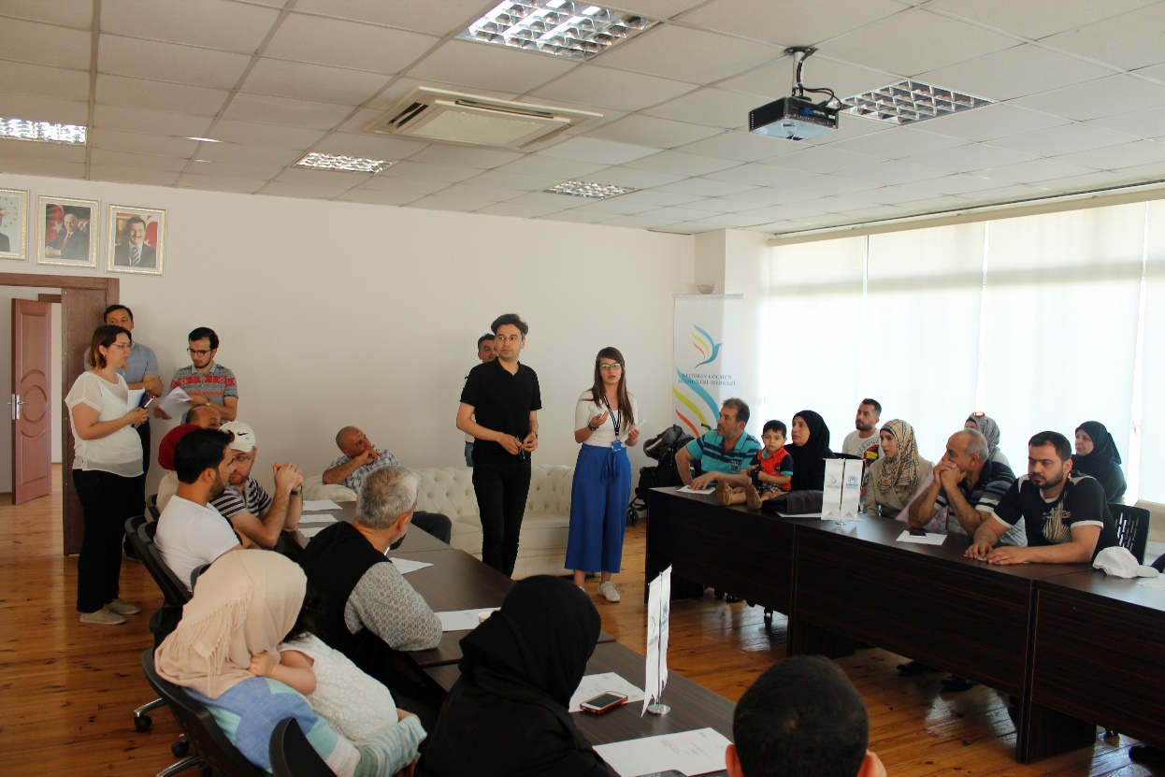
Mülteci Konseyi
Mülteci Konseyi; Suriye, Irak ve Afgan Uyruklu, Geçici ve Uluslararası Koruma altında olan, 45 kişiden oluşan ve cinsiyet eşitliği temsiliyetinin sağlandığı, kişilerin kendi dezavantajlı oldukları topluluğun sorunları üzerine konuşabildikleri, kendi toplumları ile daimi iletişim içerisinde olan topluluğun tamamına denir.

Slide 53
KGHM Tarafından Yürütülen Diğer Projeler
“Örgün Öğrenimi Destekleyici Türkçe Dil Kursları”
Norveç Mülteci Konseyi (NRC) iş birliği ile gerçekleştirilen çalışma kapsamında 22 Mayıs 2017 – 1 Ekim 2017 tarihleri arasında 7-14 yaş aralığında 100 çocuğun örgün öğrenimindeki başarılarını desteklemek üzere Türkçe dil kursları düzenlenmiştir.
NRC’nin Ekim ayında Türkiye’deki faaliyetlerini sonlandırması nedeniyle Türkçe dil kursları UNHCR desteği ile sürdürülmektedir.
Uygulama Dönemi-I: 22 Mayıs 2017 – 1 Ekim 2017, Toplamda 5 ay
-tamamlandı-
Uygulama Dönemi: 1 Aralık 2017 -….

Slide 54
KGHM Tarafından Yürütülen Diğer Projeler
“Suriyeli Mülteci Çocukların Sosyal Uyumlarının Desteklenmesi Projesi”
Proje, İngiltere Büyükelçiliği finansmanı ile gerçekleştirilip Özgürlüğünden Yoksun Gençlerle Dayanışma Derneği (Öz-Ge Der) iş birliği ile gerçekleştirilen bir çalışma olup hedef grubu Keçiören ilçesinde göçmen ve mülteci çocukların yoğun olarak öğrenim gördüğü ilk-orta ve lise öğrenim okulları ve Keçiören Göçmen Hizmetleri Merkezi’nin destekleyici Türkçe dil kursuna katılan 7-14 yaş mülteci çocuklardır.
Uygulama Dönemi: 1 Temmuz 2017 – 28 Şubat 2018, Toplamda 8 ay

Slide 55
KGHM Tarafından Yürütülen Diğer Projeler
“Genç Mülteciler”
T.C. Gençlik ve Spor Bakanlığı Gençlik Projeleri Destek Programı kapsamında desteklenen proje kapsamında Keçiören ilçesindeki genç mültecilerin sivil toplum çalışmalarına katılımını sağlamayı amaçlanmaktadır.
Uygulama Dönemi: 1 Kasım 2017 – 31 Ekim 2018

Slide 56
KGHM Tarafından Yürütülen Diğer Projeler
Ankara’da İkamet Eden Mülteci Çocuk, Genç ve Yetişkinleri Koruma ve Refahı Güçlendirme Projesi
Uygulayıcı Kuruluş: Keçiören Göçmen Hizmetleri Merkezi (KGHM) ve Göçmen Hakları ve Sosyal Uyum Derneği (GÖÇDER)
Uygulayıcı Ortak Kuruluş: Save the Children
Donör Kuruluş: Avrupa Birliği Sivil Koruma ve İnsani Yardım (ECHO)
Proje Uygulama Süresi: 15 ay (01.08.2018 – 31.10.2019)
Proje Uygulama Alanı: Ankara’nın Keçiören ilçesi ve Altındağ
Hedef Kitle: Ankara’da yaşayan göçmen, mülteci, sığınmacı ve ev sahibi topluluklar

Slide 57
Ana Amaçlar
1. Mültecilerin, sığınmacıların, ev sahibi toplulukların ve belirlenen belediyelerdeki hizmet sağlayıcıların koruma odaklı bilgiye erişimini artırmak,
2. Kırılgan kız ve oğlan çocuklarının, kadınların ve erkeklerin koruma, refah ve dayanıklılık hallerinin güçlendirilmesi için bireysel koruma desteğine erişimlerini artırmak,
3. Koruma alanındaki resmi veya resmi olmayan aktörlerin müdahale tasarılarına ve uygulamalara girdi sağlamak üzere Ankara’daki koruma risklerine ve boşluklara yönelik bilgi erişimine sahip olmalarını sağlamak.

Slide 58
Ana Faaliyetler
Hedeflenen bölgeler için topluluk temelli kurumsal strateji oluşturmak,
Mevcut hizmetleri tanımlamak ve eksiklerini belirlemek,
Topluluk temelli mekanizmaları güçlendirmek,
Hak, sorumluluk ve hizmetlere yönelik bilgilendirme materyalleri hazırlamak, tercüme etmek ve yaygınlaştırmak,
Topluluk merkezlerinde danışma ve ön kabul masaları kurmak ve olanları güçlendirmek,
Farkındalık oturumları ve etkinlikleri düzenlemek

Slide 59
Ana Faaliyetler
Bireysel Koruma Desteği (IPA) sağlamak,
Çocuklara yönelik koruma odaklı etkinlikler düzenlemek,
Kamu kurumları, belediyeler ve diğer hizmet sağlayıcılarla koordinasyon toplantıları, ortak faaliyetler, toplantılar ve eğitimler düzenlemek,
Koruma, risk ve boşluk analiz değerlendirmelerine bir çocuğun bakış açısını katmak amacıyla çocuklara yönelik “Bir Çocuğun Gözüyle Keçiören” adlı fotoğraf yarışması/sergisi düzenlemek

Slide 60



İlginiz için teşekkür ederim!
Bülent AVCILAR
Proje Saha Koordinatörü
bulent.avcilar@yahoo.com
www.kecioren-ghm.org
+90 541 589 7355

